Slide 1



Slide 2
LA LEY DE LA INTUICION
“Los líderes evalúan todas las cosas con
pasión de liderazgo”

Slide 3
John Maxwell dice…
La Ley de la Intuición no está basada en hechos, más que todo en el instinto y otros factores que no se ven.
Es la capacidad que tiene un lider de interpretar la situación.

Slide 4
John Maxwell dice…
los líderes evalúan todo con una predisposición típica del liderazgo.
Alguna gente nace con una gran intuición del liderazgo. Otros tienen que hacer un gran esfuerzo para desarrollarla y pulirla.

Slide 5
LA FÓRMULA…
Habilidad Natural
Técnicas Aprendidas

Slide 6
pregunta
¿Sabes lo que esta correcto aunque no tengas toda la evidencia?

Slide 7
Wayne Dyer dijo
Si la oración es cuando nosotros le hablamos a Dios.
La Intuicion es cuando dios nos habla a nosotros.

Slide 8
ESCUCHAR ES LA INTUICION DESARROLLADA
LOS LÍDERES SON INTERPRETES DE
  SU SITUACIÓN
  DE LAS TENDENCIAS
  DE SUS RECURSOS

Slide 9
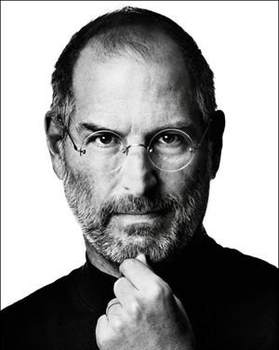

LOS LÍDERES RESUELVEN PROBLEMAS
POR USAR LA LEY DE LA INTUICIÓN
STEVE JOBS APPLE

Slide 10
El liderazgo es realmente más arte que ciencia.
Los principios del liderazgo son constantes, pero la aplicación de los mismos cambia con cada líder y cada situación.
Por eso es necesaria la intuición. Sin ella, uno puede ser tomado por sorpresa, y esa es una de las peores cosas que puede suceder a un líder.

Slide 11
Si desea dirigir por largo tiempo, usted debe obedecer la Ley de la Intuición

